Slide 1
KALYANDER DE AQUINO RAMOS

Slide 2
COMANDOS LINUX

Slide 3
Sumário
O que faz o comando top?
Qual o caminho padrão para salvar os logs no Linux?
O que faz o comando Whoami?
O que faz o comando mdkir /tmp/teste01?

Slide 4
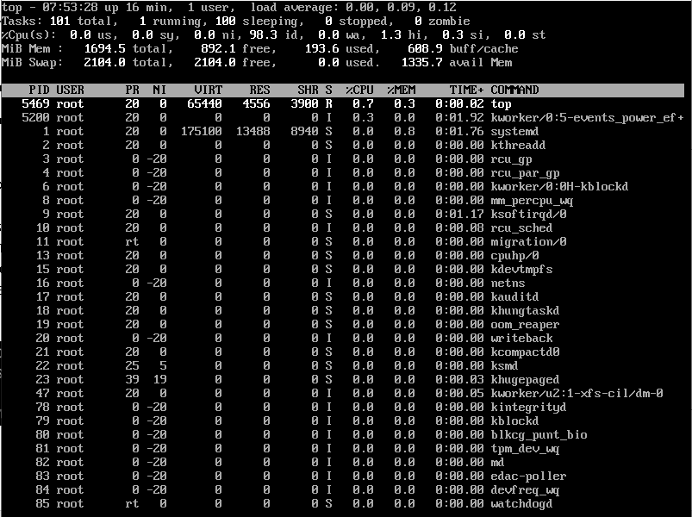

O que faz o comando Top?
No ambiente Linux, o comando top serve para exibir os processos em execução no sistema, é muito utilizado para monitorar a carga e desempenho do servidor Linux. No Oracle Linux 8.6 o comando funciona da mesma forma.

Slide 5
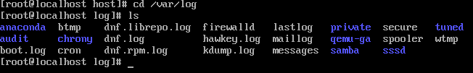
Qual o caminho padrão para salvar os logs no Linux?
Todos os logs do ambiente Linux ficam no diretório /var/log. Nesse diretório se encontra logs de praticamente tudo: kernel, gerenciadores de pacotes, processos de inicialização, sistema e entre outros.
Para ter acesso a esses arquivos é necessário está logado no usuário root.

Slide 6
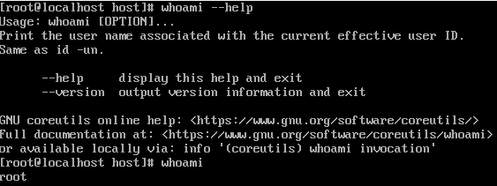
O que faz o comando Whoami?
No ambiente Linux o comando Whoami identifica o usuário que está atualmente logado no sistema operacional. O Whoami irá imprimir o nome de usuário associado ao ID do usuário efetivo atual. No Oracle Linux 8.6 o comando funciona da mesma forma.

Slide 7

O que faz o comando mkdir /tmp/teste01?
O comando mkdir é utilizado para criar um novo diretório (pasta) em um sistema de arquivos. Portanto, o comando mkdir /tmp/teste01 criará uma pasta chamada teste01 dentro da pasta tmp.

Slide 8
Obrigado!

Slide 9
KALYANDER DE AQUINO RAMOS

